Slide 1
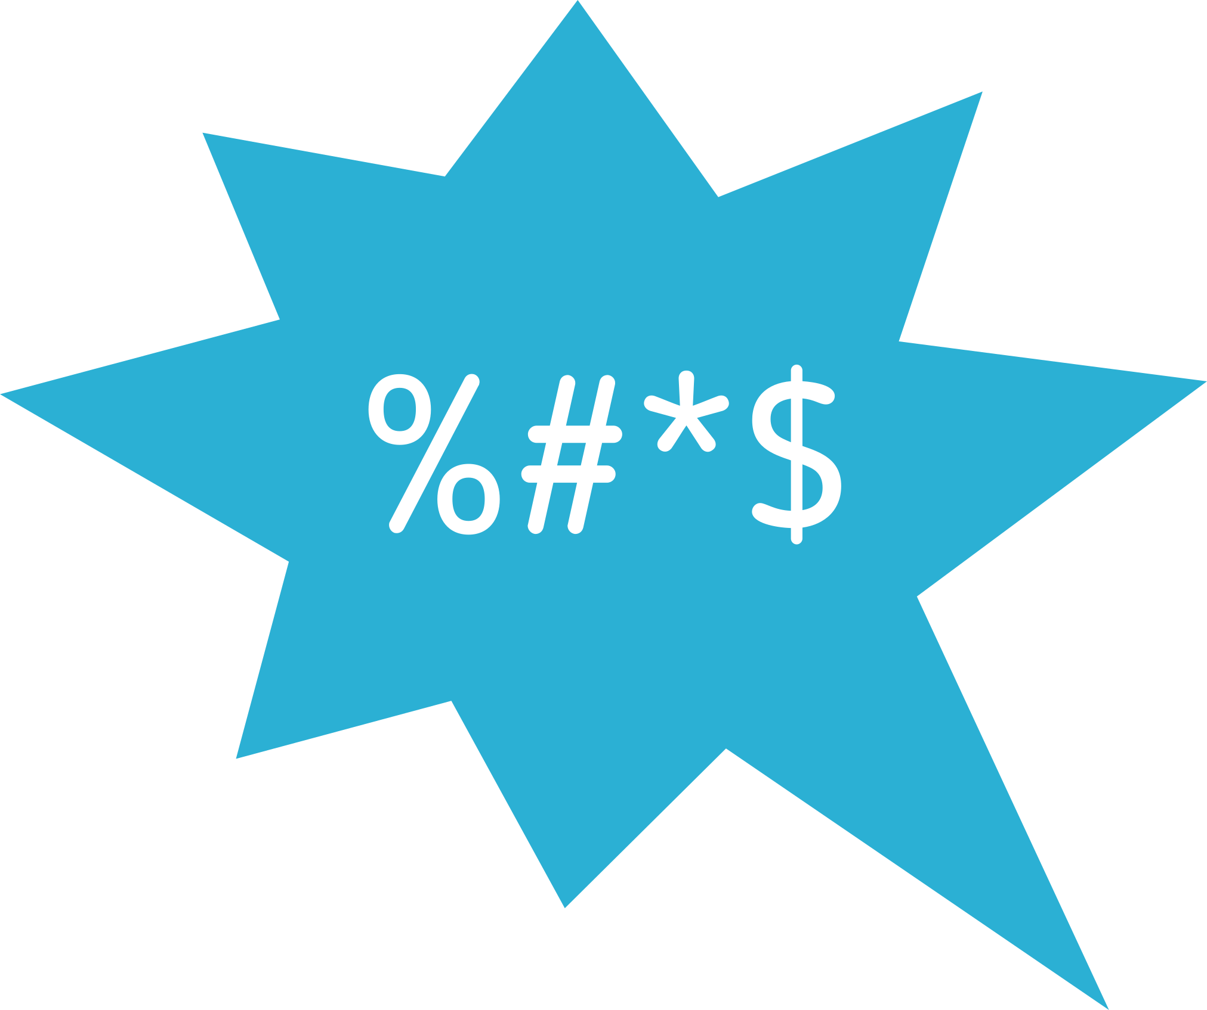
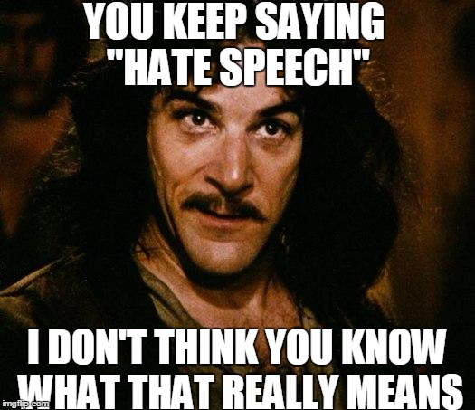
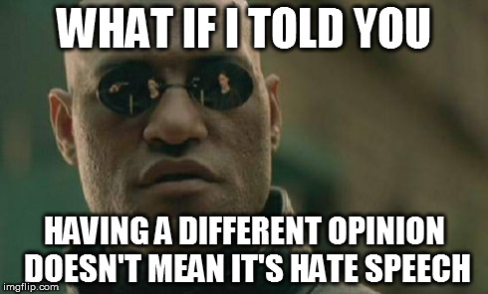
O que é um discurso de ódio? > Produção de média > O que é um discurso de ódio para nós?
Para nós, o que é um discurso de ódio?
Notes:
Para nós, o que é um discurso de ódio?

Slide 2
O projeto SELMA define discurso de ódio online como:
“todas as formas de expressão escritas ou faladas (incluindo mensagens de texto, imagens, música, vídeos, jogos, pinturas, símbolos, sinais, outras formas de arte), expressas e divulgadas por uma pessoa ou grupo de pessoas, através de todas as formas de comunicação digital eletrónica, como média, sítios web, fóruns, blogues, plataformas de redes sociais, mensagens de correio eletrónico, dirigidas contra uma pessoa ou grupo de pessoas com base numa das suas características principais, em particular no género ou identidade de género, na raça ou origem étnica, na orientação sexual, na filiação ou crença religiosa ou na deficiência, com a intenção de propagar ódio, assediar, ameaçar e provocar direta ou indiretamente violência contra pessoas específicas ou membros de grupos, nas sociedades.”

Slide 3
Uma forma simplificada é:
"Qualquer conteúdo online dirigido às características principais de alguém, com o propósito de disseminar ódio, ameaçar ou provocar violência contra essa pessoa."

Slide 4


O que significa para ti a expressão discurso de ódio?
Quando as pessoas manifestam ódio na Internet, que características das pessoas atacam?
Alguns dos jovens com quem o projeto SELMA falou disseram que um discurso de ódio é:
Dizer coisas feias e degradantes sobre outras pessoas
Odiar ou falar ofensivamente com outras pessoas em linha e nas redes sociais
Têm razão? O que achas dos seus comentários?
Experimentaste (ou um amigo teu experimentou) um discurso de ódio?
O que aconteceu?
Como te sentiste ou ele se sentiu?
Quem esteve envolvido?
Como é que essas pessoas se sentem agora?

Slide 5

Temos de criar, de comum acordo, a nossa própria definição de discurso de ódio para o nosso grupo.
Analisa as definições apresentadas na ficha...
O que têm de bom?
O que têm de mau?
Compreendes as definições?
Falta-lhes alguma coisa?
Agora é a nossa vez... temos de definir o que é um discurso de ódio.
Comecemos por pensar sobre o que não é...

Slide 6




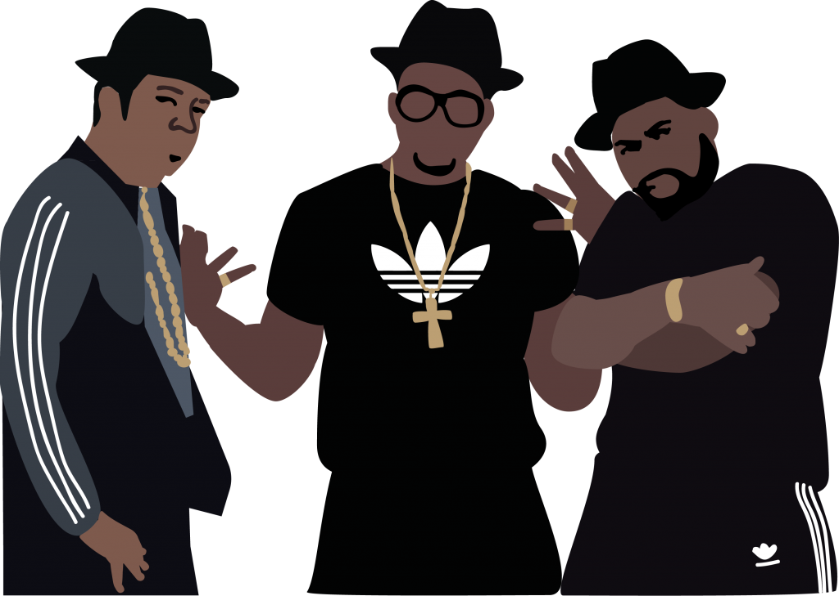
Agora temos de nos divertir um pouco com a definição que criámos.
Temos de tornar isto mais acessível a todos.
A tua próxima tarefa é recriar a definição de uma forma mais divertida e interessante.
Podes usar: animação, um meme, poesia ou "rap" nesta tarefa... o diapositivo seguinte apresenta alguns exemplos.

Slide 7

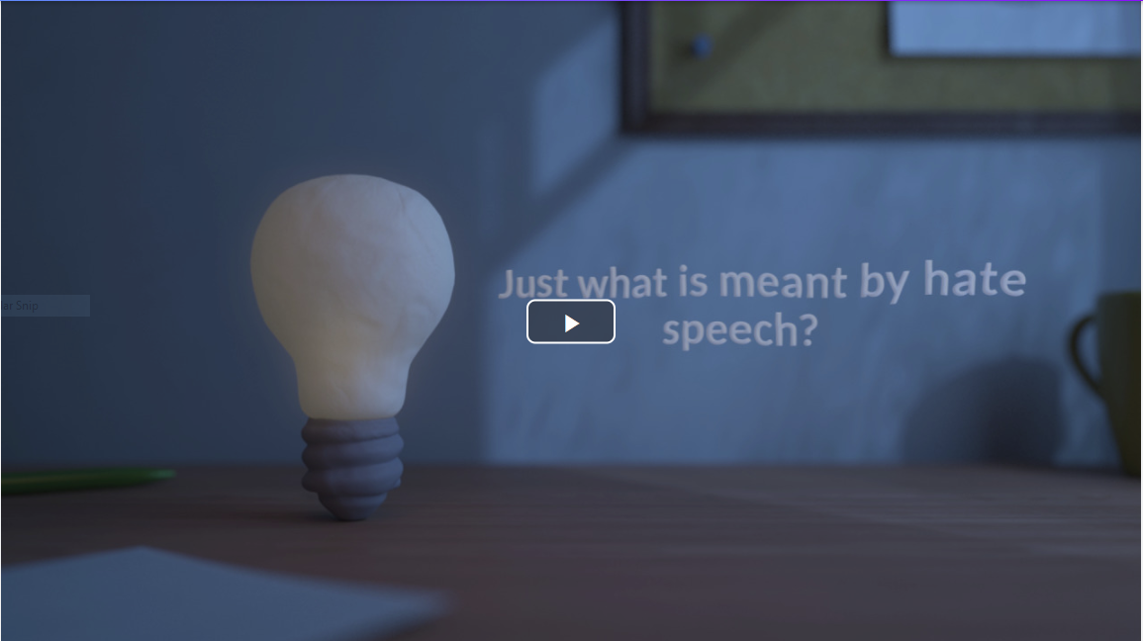
Tenta criar uma animação - O registo em https://biteable.com/ é gratuito

Slide 8

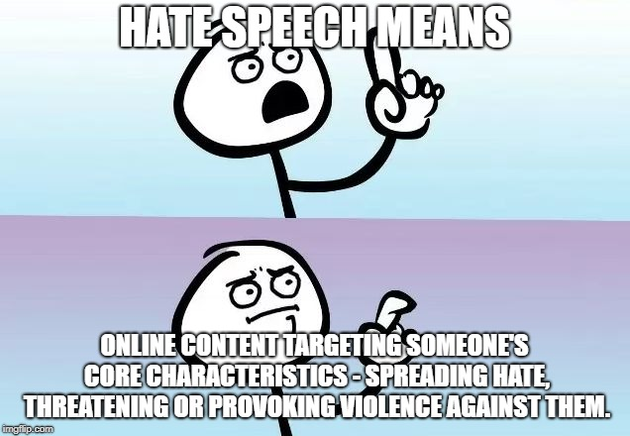
Ou podes tentar criar um meme com um gerador gratuito online

Slide 9

E que tal um poema?
Poema acróstico
Não exprimas ódio
Usando discursos de ódio,
Não ataques pessoas ou grupos
Com insultos e abusos,
Afrontas e estereótipos
Ou ofensas online com base na
Descendência, na etnia, na cor, na raça ou na
Idade, explorando as deficiências, língua, religião, sexo, género,
As características pessoais ou de um grupo.
Reage contra o ódio.
Haiku
Discurso de ódio é o conteúdo
dirigido à maneira de ser das pessoas
Provoca, ameaça. Ódio.

Slide 10


Podes até tentar um rap!
Confere este rap "mau"...

Slide 11









www.hackinghate.eu
#SELMA_eu

